Slide 1
数据驱动性能测试

Slide 2
本章大纲
数据驱动的理念
数据驱动的使用场景
JMeter数据驱动演示

Slide 3
什么是数据驱动
定义
从数据文件中读取测试数，驱动测试过程的一种测试方法
数据驱动可以理解为更高级的参数化

Slide 4
什么是数据驱动
特点
测试数据与测试代码分离
数据控制过程

Slide 5
什么是数据驱动
优势
减少测试代码量
降低脚本开发和维护的成本
便于用例的修改和维护（不需要修改代码）

Slide 6
数据驱动的使用场景
复杂的业务流程
根据业务场景分流（金牌，银牌，铜牌）
符合条件的并发场景

Slide 7
电商业务模型
浏览家用电器
登录
浏览生活用品
查看购物车
首页
注册
重定向登录
退出登录
浏览其他商品

Slide 8
JMeter中的数据驱动
控制方式
参数化
逻辑控制器

Slide 9
JMeter数据驱动演示
JMeter中参数化的五种方式：
函数助手：_CSVRead
CSV Data Set Config：CSV数据集配置
User Defined Variables：用户定义的变量
User Parameters：用户参数
数据库

Slide 10
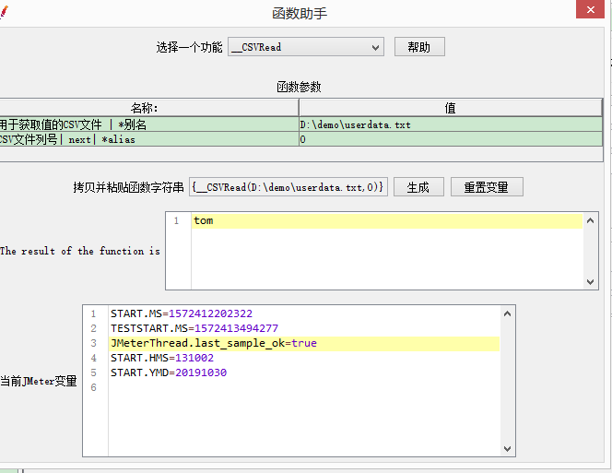
_CSVRead函数
tools/函数助手对话框

Slide 11
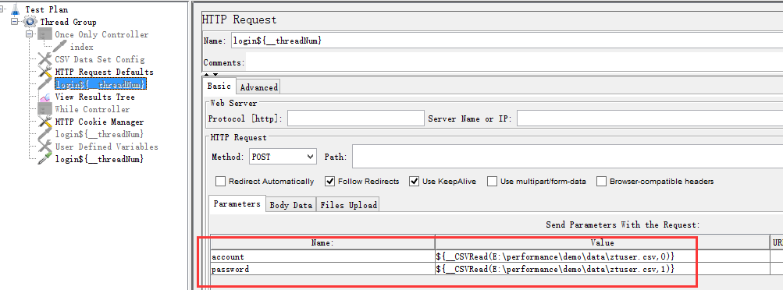
_CSVRead函数

Slide 12
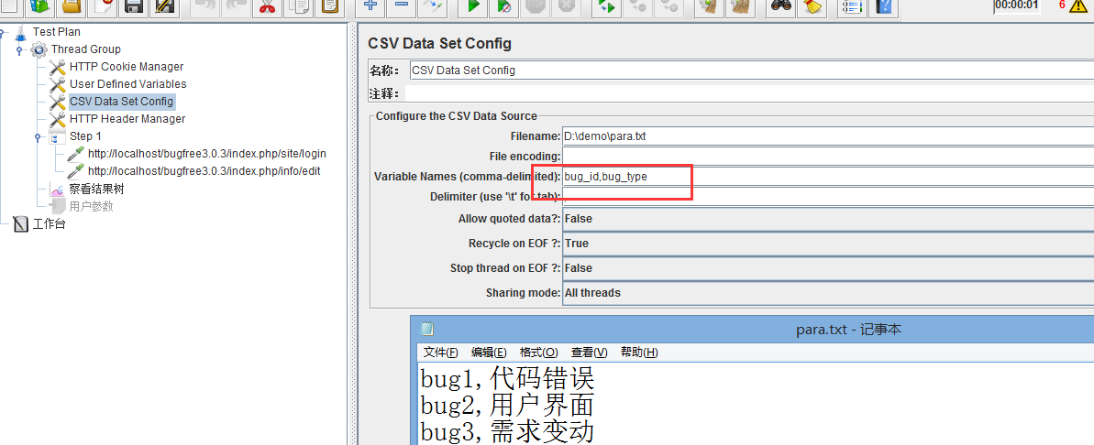
使用CSV Data Set Config方式
配置元件/CSV Data Set Config
适合于大数据量的并发,注意使用英文,进行分割

Slide 13
使用CSV Data Set Config方式
可以从指定的文件中一行一行地提取文本内容
文件名：指保存参数化数据的文件目录，可以相对或者绝对路径
文件编码：UTF-8，文件的编码格式

Slide 14
使用CSV Data Set Config方式
变量名称：user,pwd 参数名称(如：有几列参数，在这里面就写几个参数名称，每个名称中间用分隔符分割，分隔符在下面的“分隔符”中定义，为了和文件中的“,”对应，这里也用“,”分割每个参数名，这里的 user,pwd，可以被可以利用变量名来引用：${user},${pwd}

Slide 15

使用CSV Data Set Config方式
是否允许带引号：如果设置为允许的话，在参数文件中就可以使用双引号将分隔符包含在参数值里面。例如：在参数文件中包含如下内容:
在实际调用中，第一个值对应的是1，第二个值对应的是a,b，第三个值是3，第四个值是4,d

Slide 16
使用CSV Data Set Config方式
遇到文件结束符再次循环：是否循环读入，因为CSV Data Set Config一次读入一行，分割后存入若干变量中交给一个线程，如果线程数超过文本的记录行数，那么可以选择从头再次读入

Slide 17
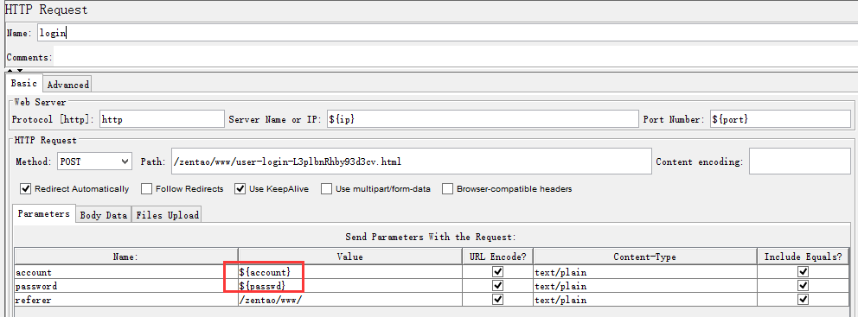
使用CSV Data Set Config方式

Slide 18
用户定义变量
添加方法：选择“线程组”，右键点击添加－配置元件－用户定义变量，在这个控件中，定义所需要的参数
使用方法：在对应的需要使用参数的位置，使用${host}替代
应用场景：当测试环境变化时，我们只需要修改一处的IP就可以让脚本马上应用于另外一个环境的测试，而不需要逐个脚本进行修改

Slide 19
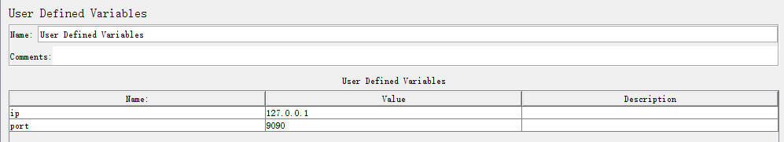
用户参数
JMeter主要用来一些全局的用户变量的存储
比如一些hostname，server，port，database，username等参数都可以存储在User Defined Variables里，取变量的时候直接使用${变量名}的格式即可

Slide 20
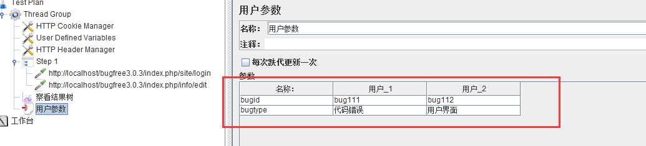
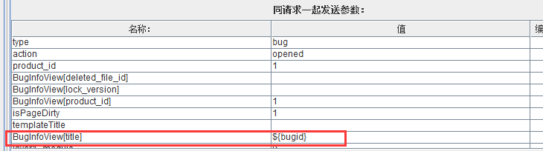
用户参数
“前置处理器/用户参数”
Notes:
因为多线程，顺序是随机的

Slide 21
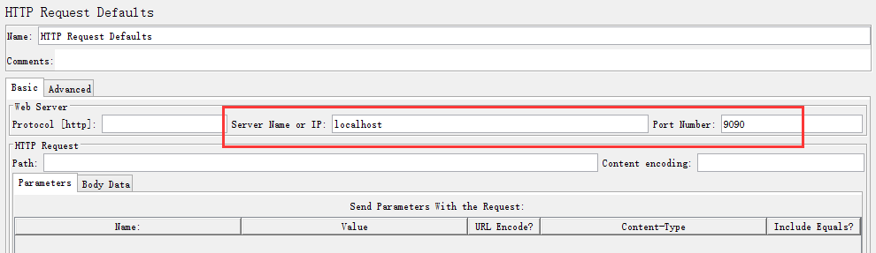
用户参数
如上访问论坛地址是不变的，端口也是不变的；由于每个请求都写一遍，这样工作量会比较大，所以JMeter提供了
配置元件/ HTTP Request Defaults

Slide 22
JMeter之数据库
需求
测试student表
环境准备
https://dev.mysql.com/downloads/connector/j/
mysql驱动 mysql-connector-java-5.1.6-bin.jar
jmeter->jdbc 配置
jmeter->jdbc请求
步骤：
在测试计划中加入jar包
jdbc配置 jdbc:mysql://localhost:3306/test
com.mysql.jdbc.Driver
jdbc请求
断言、结果树
Notes:
jdbc:mysql://localhost:3306/test?useUnicode=true&characterEncoding=utf8&allowMultiQueries=true

Slide 23
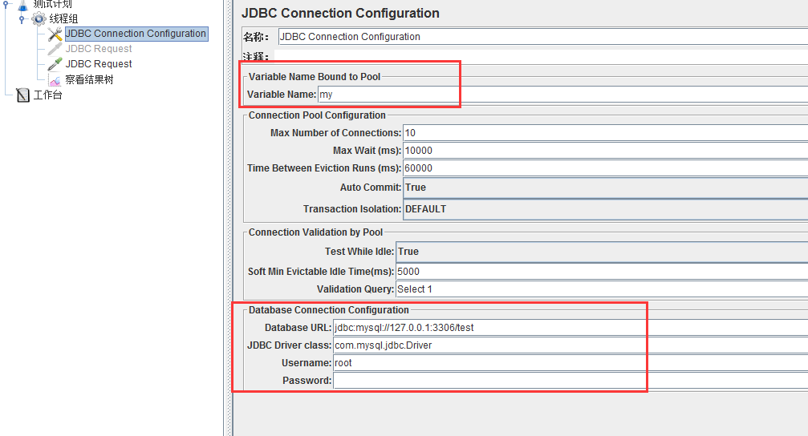
JMeter之数据库

Slide 24
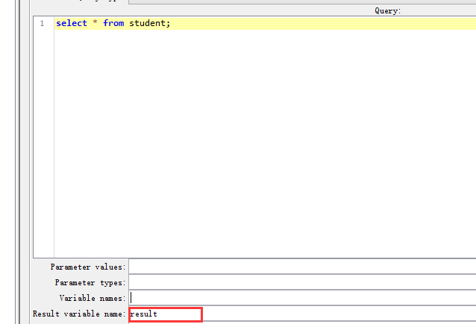
JMeter之数据库
实现jdbc请求与http请求的关联

Slide 25
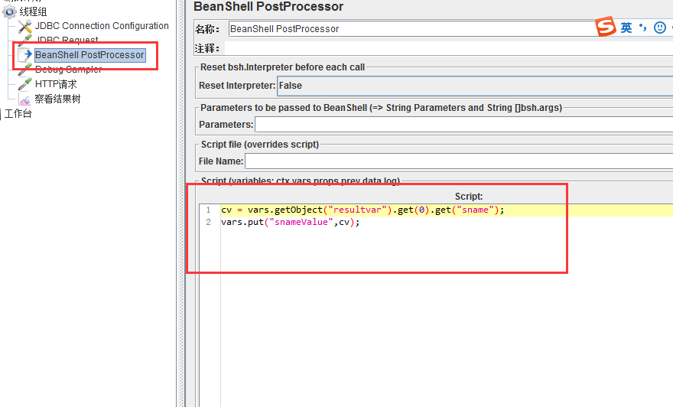
JMeter之数据库
获取指定的数据：
cv =vars.getObject("result").get(0).get("sname");
vars.put("rr",cv);

